Slide 1

Bài giảng điện tử
Khám phá khoa học
Đề tài: Phân loại phế thải
Lứa tuổi: 5-6 tuổi
Giáo viên: Lê Phương Anh
Năm học: 2018 - 2019

Slide 2
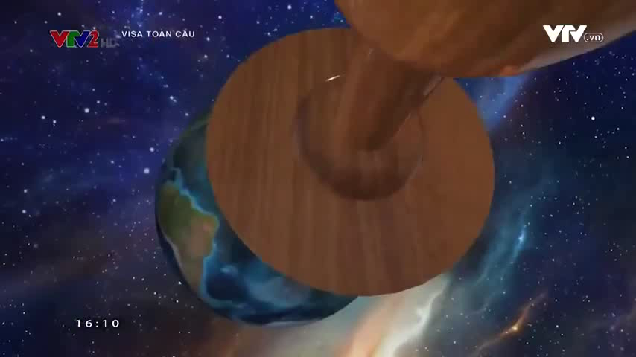

Slide 3
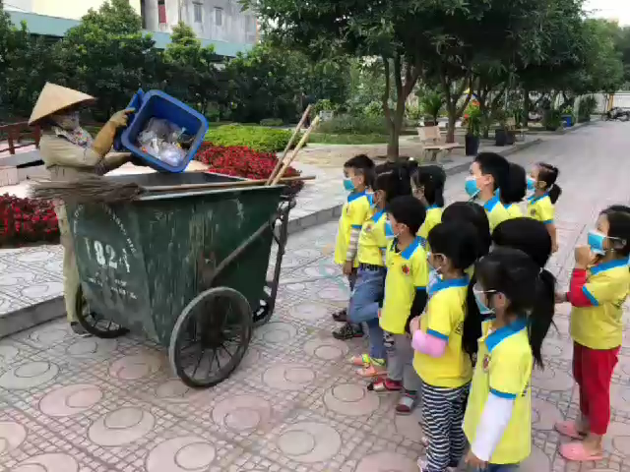

Slide 4
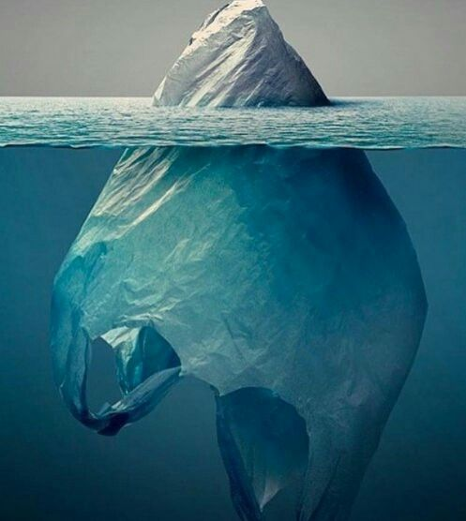
Hoạt động:
Phân loại rác

Slide 5
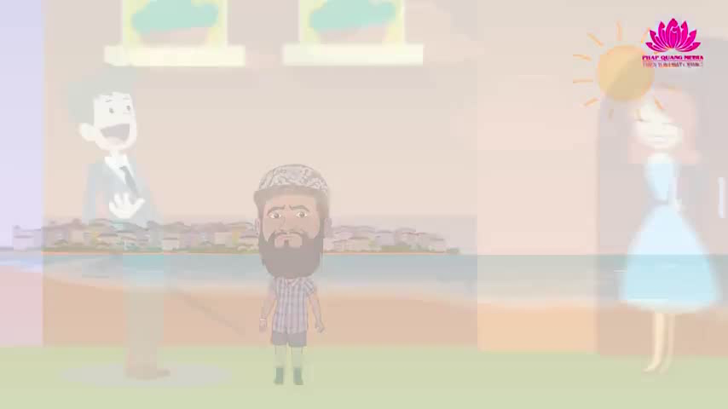

Slide 6


